Slide 1
Projet détection de langue. Sciences des données 2.
Keroudine BELLADJO & Ameline FAVRAIS

Slide 2
Sommaire.
Partie 1:
1) Création d'un ensemble de données en 5 langues.
2) Exploration des données.
Partie 2 :
Représentation des données.
Constitution d'un ensemble d'entraînement:
1) Fragmentation des textes.
2) Définition des instance d'apprentissage.
3) Erreur empirique et généralisation.
Approfondissement.
Conclusion

Slide 3
En premier lieu, afin que les fonctions puissent fonctionner, il faut importer différentes bibliothèques de python, à savoir:
Matplotlib; qui va nous permettre de visualiser les données (tracer des graphiques)
Scikit-learn; qui propose une implémentation de l’algorithme des k plus proches voisins.
Pandas; qui va nous permettre de traiter nos données
Numpy ; permet d'effectuer des calculs numériques et introduit une gestion facilitée des tableaux de nombres
Requests; Gestion domaines et URLS internationales
Re; permet d'utiliser des expressions régulières avec Python
BeautifulSoup; est une bibliothèque Python d'analyse syntaxique de documents HTML et XML

Slide 4
Partie 1: 1) Création d'un ensemble de données en 5 langues.
Pour pouvoir établir une étude il faut d’abord:
Choisir un texte suffisamment grand pour être étudié; ici nous avons choisi un texte sur Martin Luther King provenant de wikipédia.
Le transcrire en plusieurs langues; ici nous avons décidé de choisir 5 langues ( Français, Allemand, Anglais, Espagnol et italien).
Prendre ensuite les 5 URL et extraire les textes.
Une fois les textes extraits, il faut leur enlever les caractères spéciaux (parenthèses, point, chiffres, espaces etc ) en créant une fonction qui va les filtrer, afin de pouvoir exploiter de meilleures données.
Limiter tous les textes au même nombre de caractères, afin d’avoir le même nombre de fragments n pour tous; ici nous les avons limité à 40 000 caractères.

Slide 5
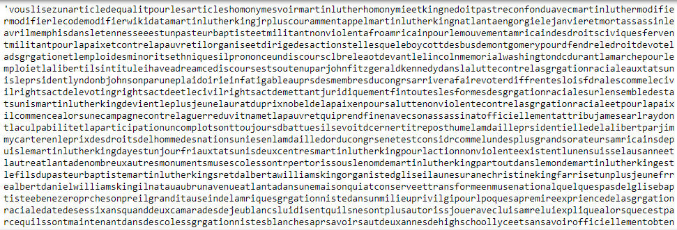
Exemple d’un morceau du texte en français après toutes ces étapes:

Slide 6
2) Exploration des données.
Hypothèse: La distribution des caractères varie d'une langue à l'autre.
Pour pouvoir exploiter les données établies, il est préférable de créer un Dataframe du nombre de chaque caractère présent dans chacune des langues et de remplacer les valeurs « Nan » par « 0 ».

Slide 7
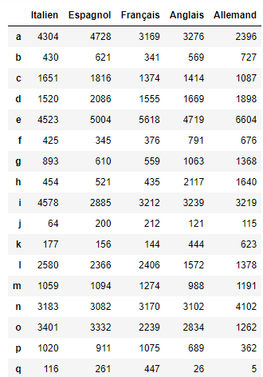
Voici un extrait de notre data obtenu par langue et par caractères.

Slide 8
Partie 2 : Représentation des données.
Construction d'un diagramme en bâton pour avoir la dispersion des caractères pour chaque langue afin de déterminer ceux qui sont les plus fréquents et les plus discriminants d'une langue à l'autre.
Il nous permettra par la suite de déterminer les caractères de notre ensemble d'entrainement.

Slide 9
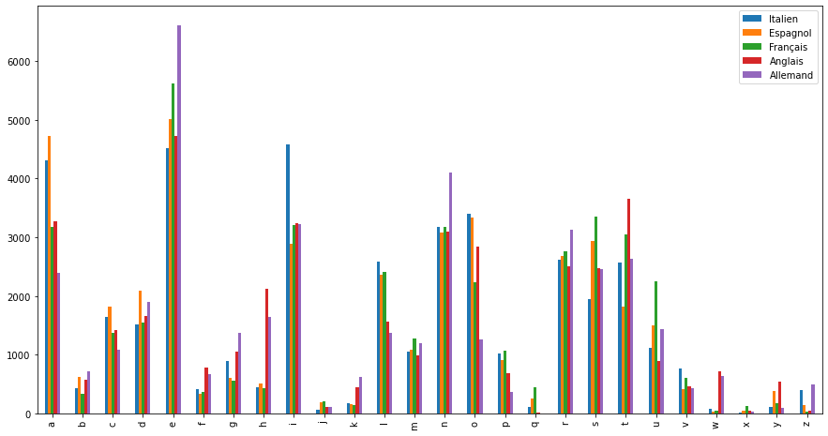
Diagramme en bâton du nombre de chaque caractère de chaque langue:

Slide 10
On peut observer à travers ce graphique que la distribution des caractères varie d'une langue à l'autre. L'hypothèse est donc vérifiée,
On pourra donc s'en servir pour faire de la détection de langues.
On va donc faire de l'exploration de données pour tester cette hypothèse:
quels sont les différents caractères utilisés dans les différentes langues?
quelle est la fréquence d'apparition de chacun des caractères?

Slide 11
Il nous faut donc choisir un d caractères parmi les plus fréquents et les plus discriminants.
Ici, au vu de notre diagramme on prendra les 4 caractères les plus présents dans chacune des langues.
C’est-à-dire :
d=['a', 'e', 'n', 'u', 'p', 'i', 's', 'w','o', 'l', 'h','y','b','r','j','t']
Ce qui répondra à notre première question.

Slide 12
Constitution d'un ensemble d'entraînement. 1) Fragmentation des textes.
On dispose du même texte en 5 langues (Français,Anglais,Allemand,Italien,Espagnol.) avec 40 000 caractères (N).
Pour chaque texte, afin d’avoir une meilleure analyse, on va donc les découper en n fragments contenant tous l_min caractères.
Afin d'avoir un résultat cohérent, on a donc établi la racine carré de 40 000, ce qui donne donc l_min = 200. Cette manière de faire permet d'avoir une même taille de fragment pour tout le texte, avec un même nombre de caractères (200) par fragment.
En résumé, les 5 textes sont alors découper en 200 fragments contenant chacun 200 caractères.

Slide 13
2) Définition des instance d'apprentissage.
On crée une fonction qui va calculer le pourcentage d'occurence de chaque caractère.
Puis créer 5 dataframes contenant les fréquences de chaque caractère de notre d sur les 200 fragments pour chacune des 5 langues avec les classes des 5 langues
Et enfin les concaténer dans un même dataframe.

Slide 14
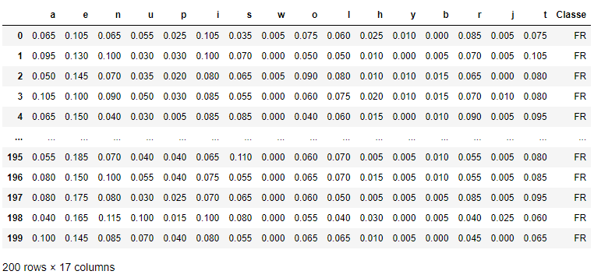
Dataframe contenant la fréquence de chaque caractère de d des 200 fragments en français :

Slide 15
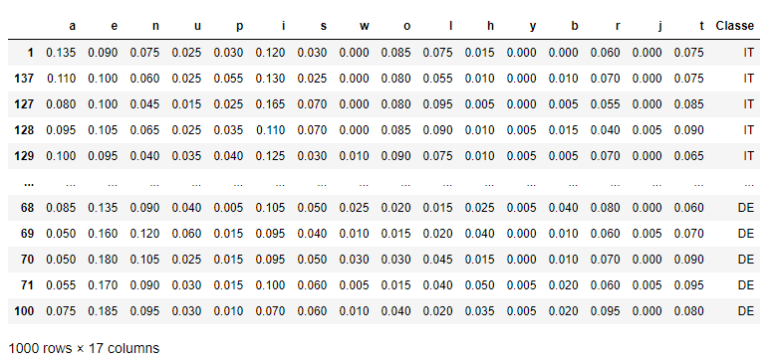
Dataframe contenant les 5 dataframe (concaténation) et leur classe:

Slide 16
Erreur empirique et en généralisation:
Mesure la précision du modèle
Le module d’apprentissage scikit-learn propose une implémentation de l’algorithme des k plus proches voisins.
Commençons donc par départager notre échantillon en ensemble d’apprentissage et de test
X_train, X_test, y_train, y_test = train_test_split(data[d],data[« Classe"],test_size=0.4,random_state=11)
Les paramètres de la fonction train_test_split sont :
les données : variables prédictives ici data[d] (les fragments de texte)
les données : variable à prédire ici data["Classe"] (les langues) ou encore la cible
test_size : proportion de l’échantillon consacré au test
random_state : graine du générateur aléatoire utilisé pour le découpage

Slide 17
l’algorithme K-NN
Nous allons utiliser l’algorithme k-plus proche voisin pour entraîner le modèle et prédire la langue
Cet algorithme est utilisé pour résoudre les problèmes du modèle de classification. K-plus proche voisin ou algorithme K-NN crée essentiellement une frontière imaginaire pour classer les données. Lorsque de nouveaux points de données arrivent, l’algorithme essaie de le prédire au plus proche de la ligne de démarcation.
Il est très important d’avoir la bonne valeur k lors de l’analyse de l’ensemble de données pour éviter le sur-apprentissage et le sous-apprentissage de l’ensemble de données.
Nous avons vu comment nous pouvons utiliser l’algorithme K-NN pour résoudre le problème d’apprentissage supervisé. Mais comment mesurer la précision du modèle?

Slide 18
Mesure de la précision
mesurer de combien on se trompe
Cette mesure va nous permettre de savoir de combien on se trompe en faisant notre prédiction
Nous avons maintenant définir la fonction Erreur qui nous permettra de calculer l'erreur empirique et en généralisation pour un k, l_min et d donnés en utilisant l’algo knn. Plus ces erreurs sont faibles plus on aura une meilleur précision pour la prédiction d'ou l'importance de cette fonction
La fonction Entrainement que nous avons nommé par la suite f a le même fonctionnement que la fonction précédente sa seule particularité, il propose plusieurs k. Il nous permet d'avoir une liste des k pour en fin choisir celui qui minimise les erreurs (empirique et en généralisation) pour un l_min et d donné.

Slide 19
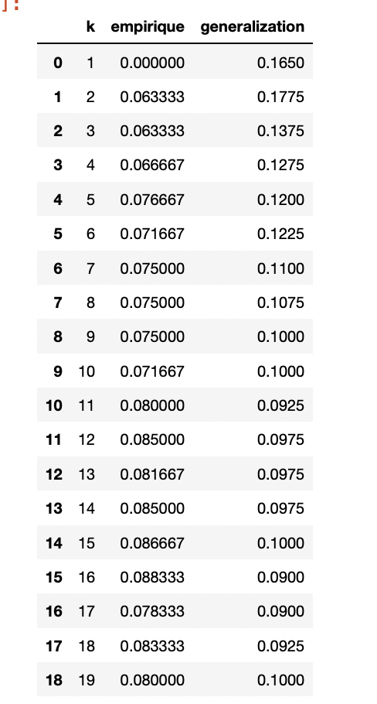
Ce que retourne notre fonction f
Pour l_min=200
d=['a', 'e', 'n', 'u', 'p', 'i', 's', 'w','o', 'l', 'h','y','b','r','j','t']
Et en considérant toutes les 5 langues , on a ce tableau

Slide 20
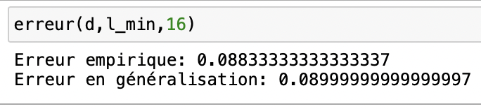
Ici, dans cet exemple , nous créons un graphique pour voir la valeur k pour laquelle nous avons une grande précision.
- Nous avons tracer à partir de la fonction f pour les même valeurs de base (d , l_min=200,5 langues )
- On chosit donc le k qui minimise l’erreur.
- Un classifier 𝑘-plus proches voisins avec 𝑘=16 semble donner le meilleur résultat en terme de
généralisation.

Slide 21
Approfondissement:
Nous effectuons un réglage des hyperparamètres (l_min,d,les langues) pour choisir la valeur qui donne les meilleures performances.
1 er cas étudié: prenons les mêmes instances mais avec des d et des l_min différents :

Slide 22
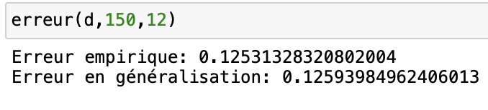
Nous gardons les mêmes instances, le même d, mais nous changeons notre l_min. Prenons l_min=150
On choisit donc le k qui minimise l’erreur.
Un classifier 𝑘-plus proches voisins avec 𝑘=12 semble donner le meilleur résultat en terme de généralisation.
le minimum des k pour l_min=150 est plus elevé que quand l_min=200
l_min=200 est donc meilleurs car il a le bon résultat

Slide 23
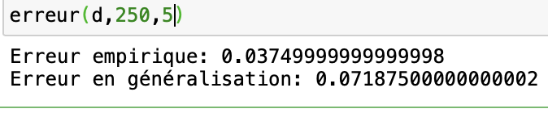
Maintenant Gardons les mêmes instances, le même d, mais prenons l_min=250
Un classifier 𝑘-plus proches voisins avec 𝑘=5 semble donner le meilleur résultat en terme de généralisation.
Pour l_min=250 on se trompe moins par raport l_min=200
l_min=250 donc est meilleurs car il donne le meilleur résultat
On observe donc que selon le l_min l'erreur est plus ou moins importante.

Slide 24
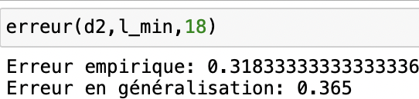
Maintenant changeons simplement d et gardons notre l_min de base (l_min=200).
Prenons d=[‘p','i','t','s']
Un classifier 𝑘-plus proches voisins avec 𝑘=18 semble donner le meilleur résultat en terme de généralisation.
On observe une erreur plus importante pour ce d choisi.
Conclusion 1 :
Avec les 5 instances on observe que l'erreur devient plus ou moins importante lorsque d ou l_min change.

Slide 25
2 ème cas:
On mesure la précision pour 2 langues proches et 2 langues qui ne le sont pas :

Slide 26
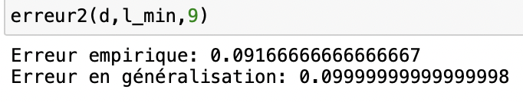
Maintenant changeons les instances (on garde uniquement espagnol et italien, langues qui se rapprochent) en gardant le meme l_min et le meme d :
Un classifier 𝑘-plus proches voisins avec 𝑘=9 semble donner le meilleur résultat en terme de généralisation.

Slide 27
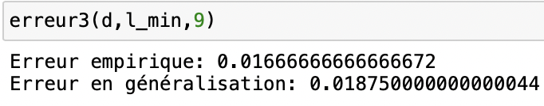
Maintenant prenons uniquement francais et allemand ( 2 langues pas proches ) et comparons avec notre exemple précédent.
Un classifier 𝑘-plus proches voisins avec 𝑘=16 semble donner le meilleur résultat en terme de généralisation.
Conclusion :
Lorsque les langues se rapprochent il y a plus de risque d’erreur, en effet cela s'explique par le fait qu'il est difficile de les reconnaitres en sachant qu'elles ont des similitudes.

Slide 28
Conclusion
Il faut donc choisir un l_min et un d qui minimise les risques; en effet certains cas comme on a pu étudié, comme par exemple en modifiant le domaine des instances on remarque des risques d'erreurs plus ou moins importants.
les langues les plus proches semble donnée des risques d'erreurs k plus élevés que celles qui ne le sont pas, la prédiction pour ces langues est donc moins précises.
Parmi tous les cas qu'on a pu étudier, le cas où l_min=250 avec d=['a', 'e', 'n', 'u', 'p', 'i', 's', 'w','o', 'l', 'h','y','b','r','j','t'] et n=160 semble donne un meilleurs résultat (le risque d'erreur est beaucoup plus faible)

